Slide 1


Подготовили учитель русского языка и
литературы Ерасова Н.С. и
учитель истории Апинова О.А.

Slide 2


Slide 3


1 ТУР
ЛИТЕРАТУРА

Slide 4
1
ВОПРОС

Slide 5
Прочитайте отрывок из художественного произведения, угадайте автора и название.
Долго он по дремучим лесам пробирался, в топях болотных вяз и пришел наконец к Кощееву дубу. Стоит тот дуб, вершиной в облака упирается, корни на сто верст в земле раскинул, ветками красное солнце закрыл. А на самой его вершине — кованый ларец.

Slide 6
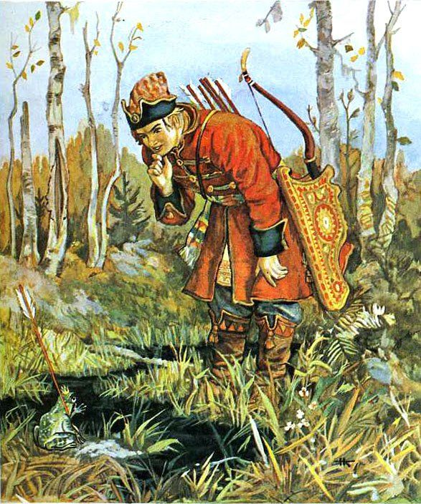
ЦАРЕВНА-ЛЯГУШКА

Slide 7
2
ВОПРОС

Slide 8
Прочитайте отрывок из художественного произведения, угадайте автора, название и кому принадлежат эти слова.
«Итак, все кончено, — сказал он сам себе, — еще утром имел я угол и кусок хлеба. Завтра должен я буду оставить дом, где я родился и где умер мой отец, виновнику его смерти и моей нищеты».

Slide 9
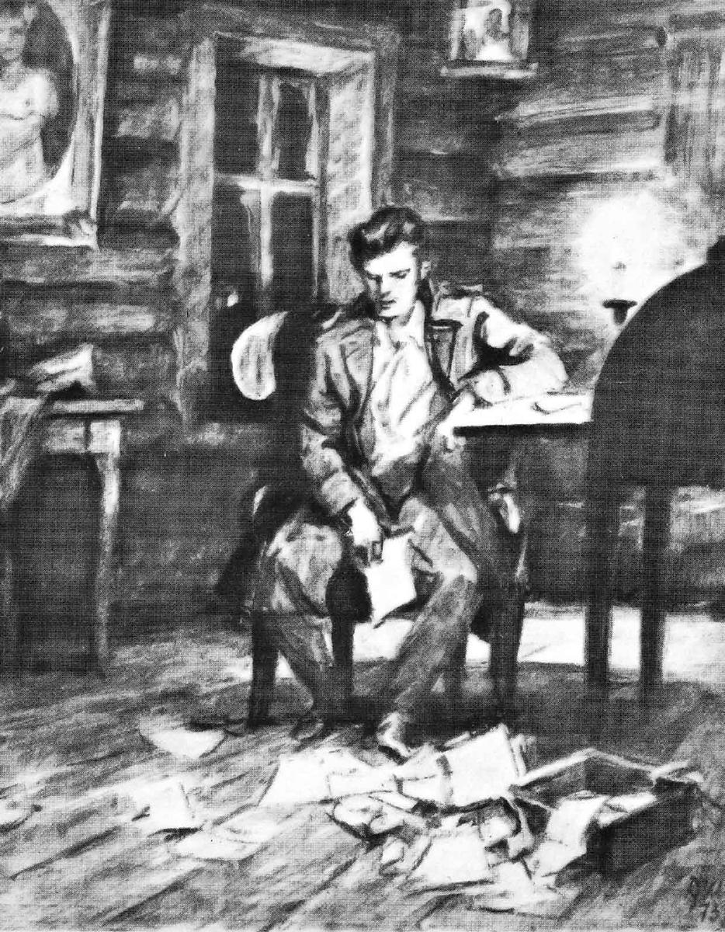
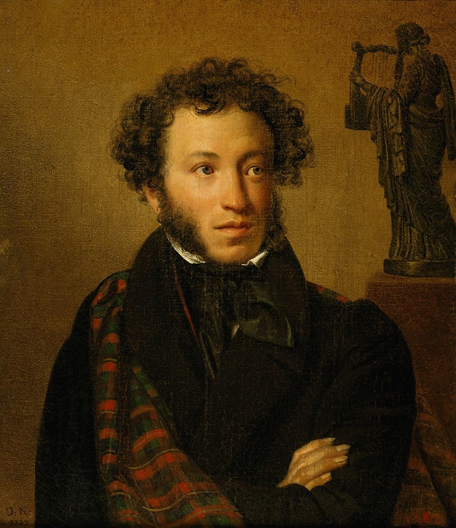
А.С. Пушкин «Дубровский»

Slide 10
3
ВОПРОС

Slide 11
Прочитайте отрывок из художественного произведения, угадайте автора и название.
- Не разговаривай! На вот краюшку. Не задавит она тебя. Спокон веку так заведено, мал еще таёжные законы переиначивать.

Slide 12
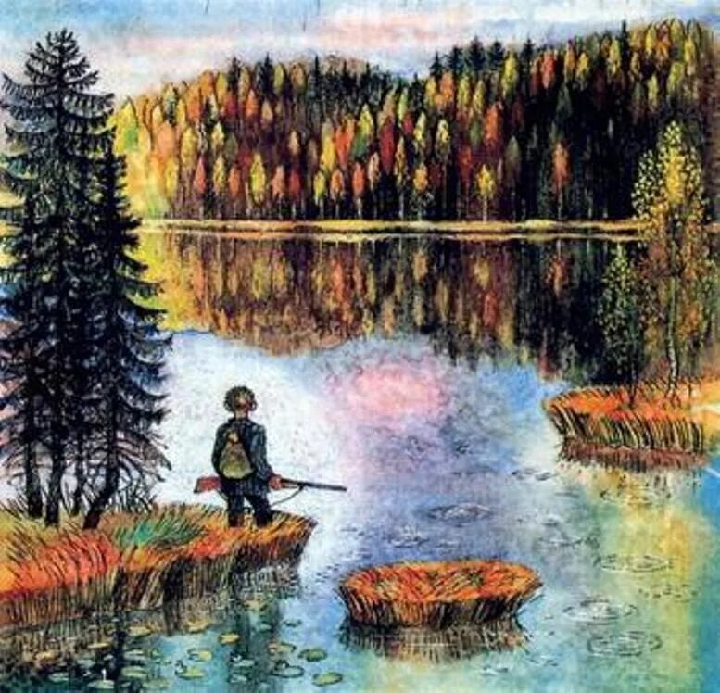
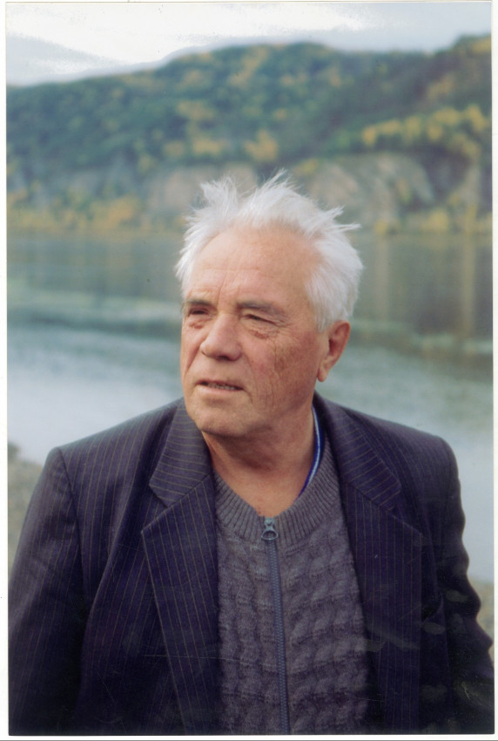
В.П. Астафьев «Васюткино озеро»

Slide 13
4
ВОПРОС

Slide 14
Повторение в стихотворной речи (реже — в прозе) одинаковых согласных звуков с целью усиления выразительности...
Что это за прием?

Slide 15
АЛЛИТЕРАЦИЯ
Швед, русский - колет, рубит, режет
Бой барабанный, клики, скрежет,
Гром пушек, топот, ржанье, стон,
И смерть и ад со всех сторон.

Slide 16
5
ВОПРОС

Slide 17
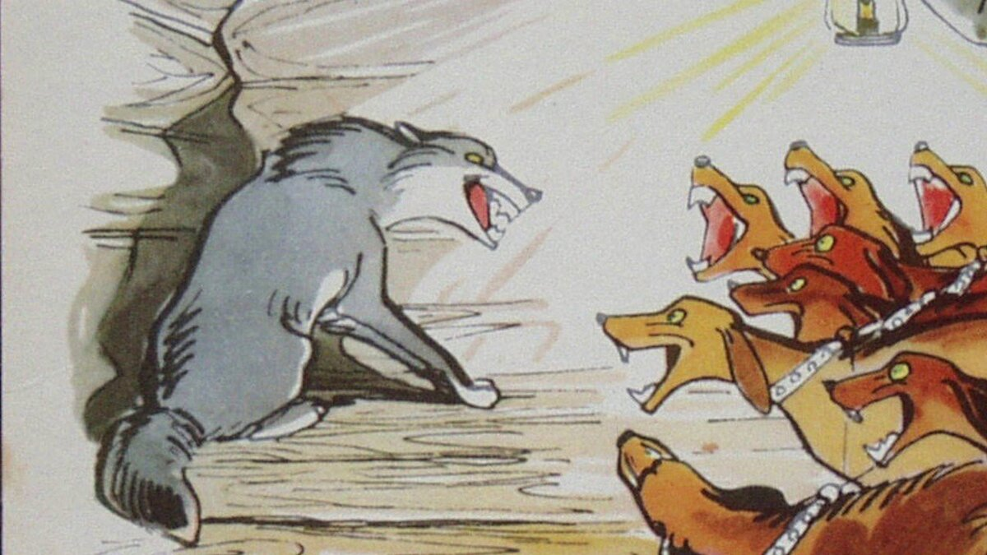
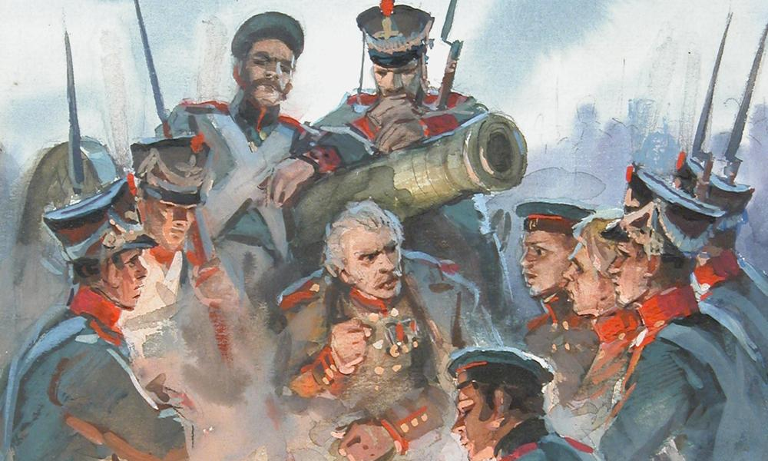
Что объединяет басню И.А. Крылова «Волк на псарне» со стихотворением М.Ю. Лермонтова «Бородино»?

Slide 18
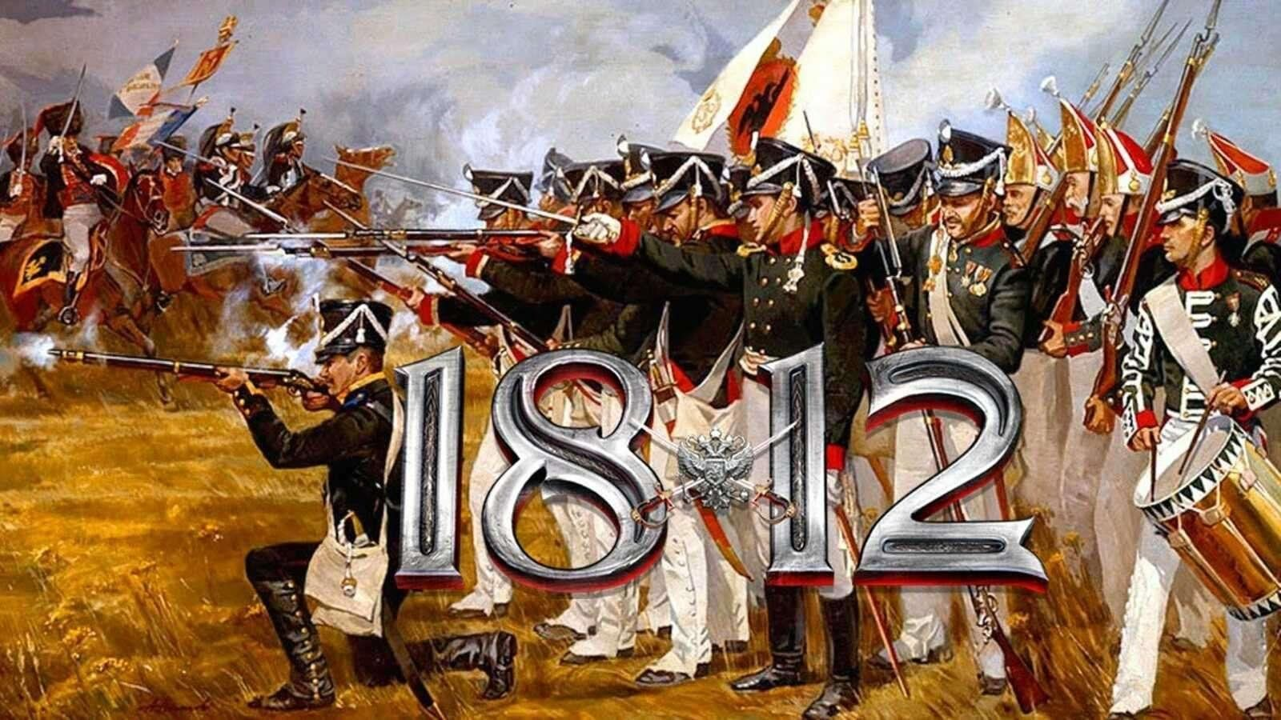
Эти произведения отражают одно историческое событие – Отечественную войну 1812 года.

Slide 19
6
ВОПРОС

Slide 20
Определите размер, которым написано данное стихотворение, и тип рифмовки:
Буря мглою небо кроет,
Вихри снежные крутя;
То, как зверь, она завоет,
То заплачет, как дитя…

Slide 21
7
ВОПРОС

Slide 22
Короткий текст, помещаемый автором перед текстом сочинения и выражающий главную мысль или отношение автора к событиям.
Что это?

Slide 23
ЭПИГРАФ

Slide 24
2 ТУР
ИСТОРИЯ

Slide 25
1
ВОПРОС

Slide 26
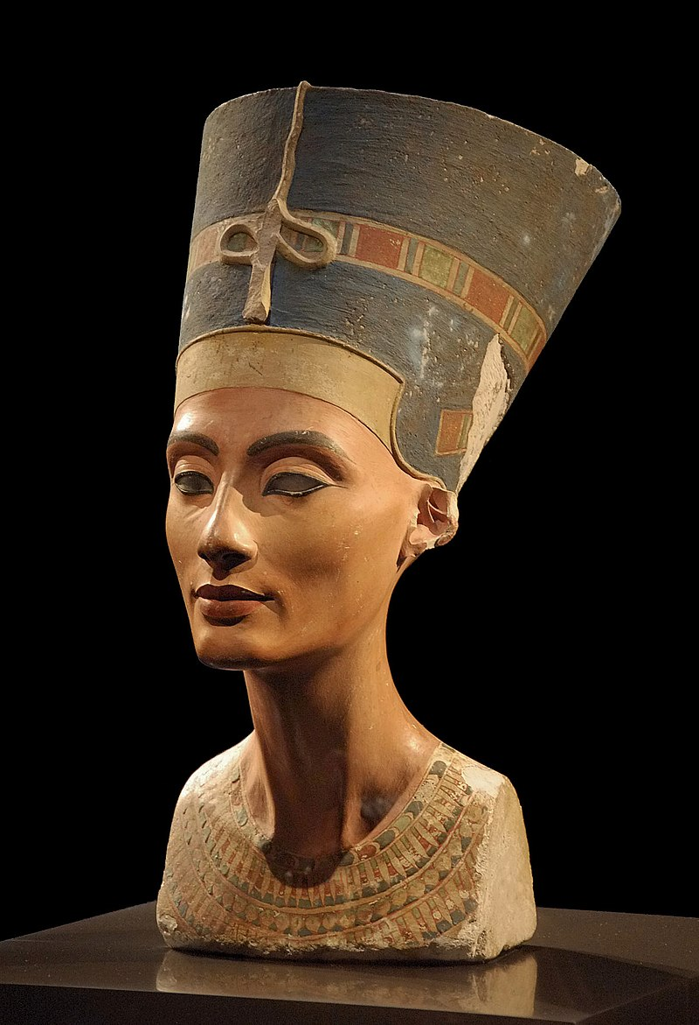
О какой царице Древнего Египта
идет речь?
«Прекрасная красота Атона, красавица пришла»…
Нефер-Неферу-Атон…
…НЕФЕРТИТИ

Slide 27
2
ВОПРОС

Slide 28
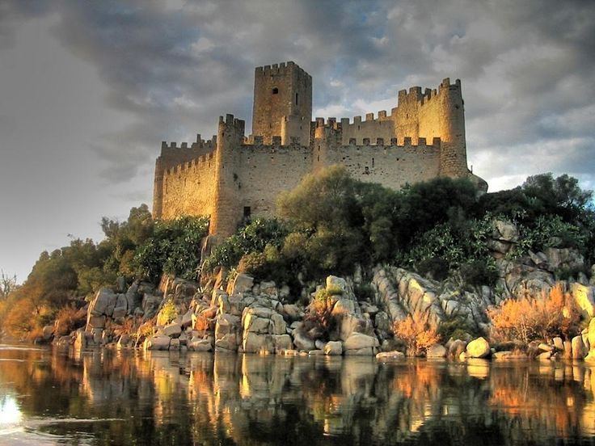
Что изображено на иллюстрации?
Рыцарский замок
в Средние века — это укреплённое жилище феодала, которое служило для защиты себя и своих земель от нападения врагов.

Slide 29
3
ВОПРОС

Slide 30
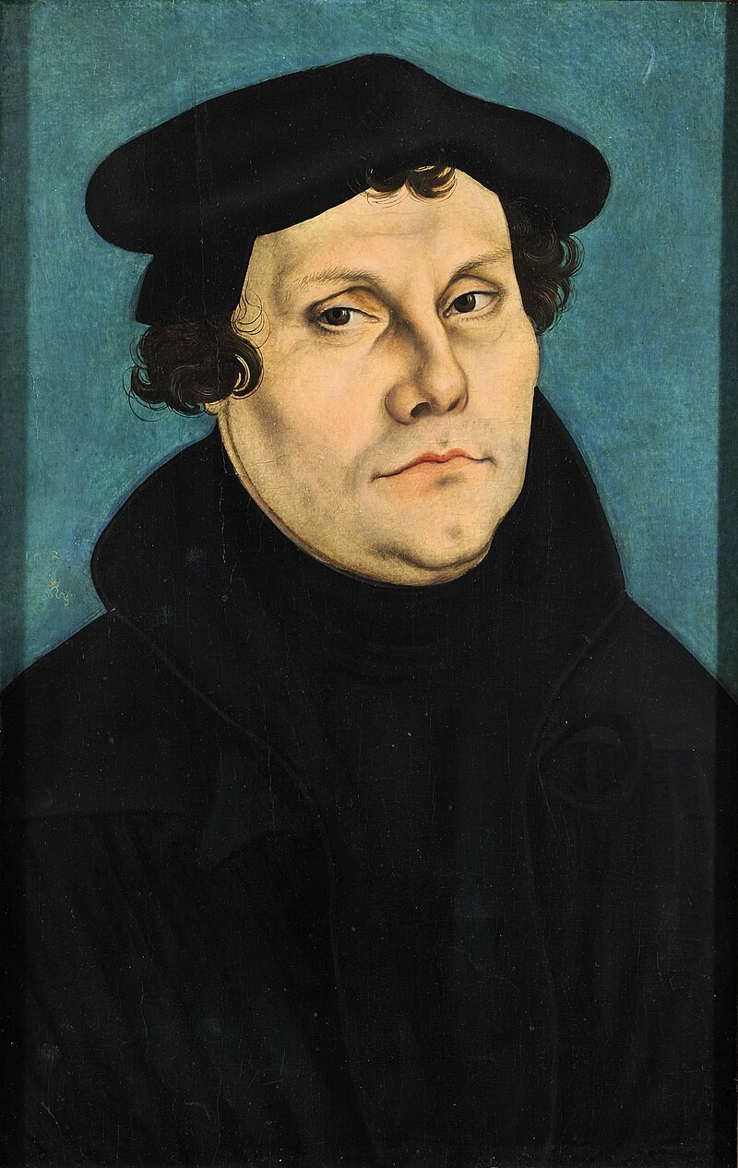
Кто автор
«95 тезисов против индульгенций»
и как называется данный период религиозной революции?
Мартин Лютер (1483-1546), период Реформации

Slide 31
4
ВОПРОС

Slide 32
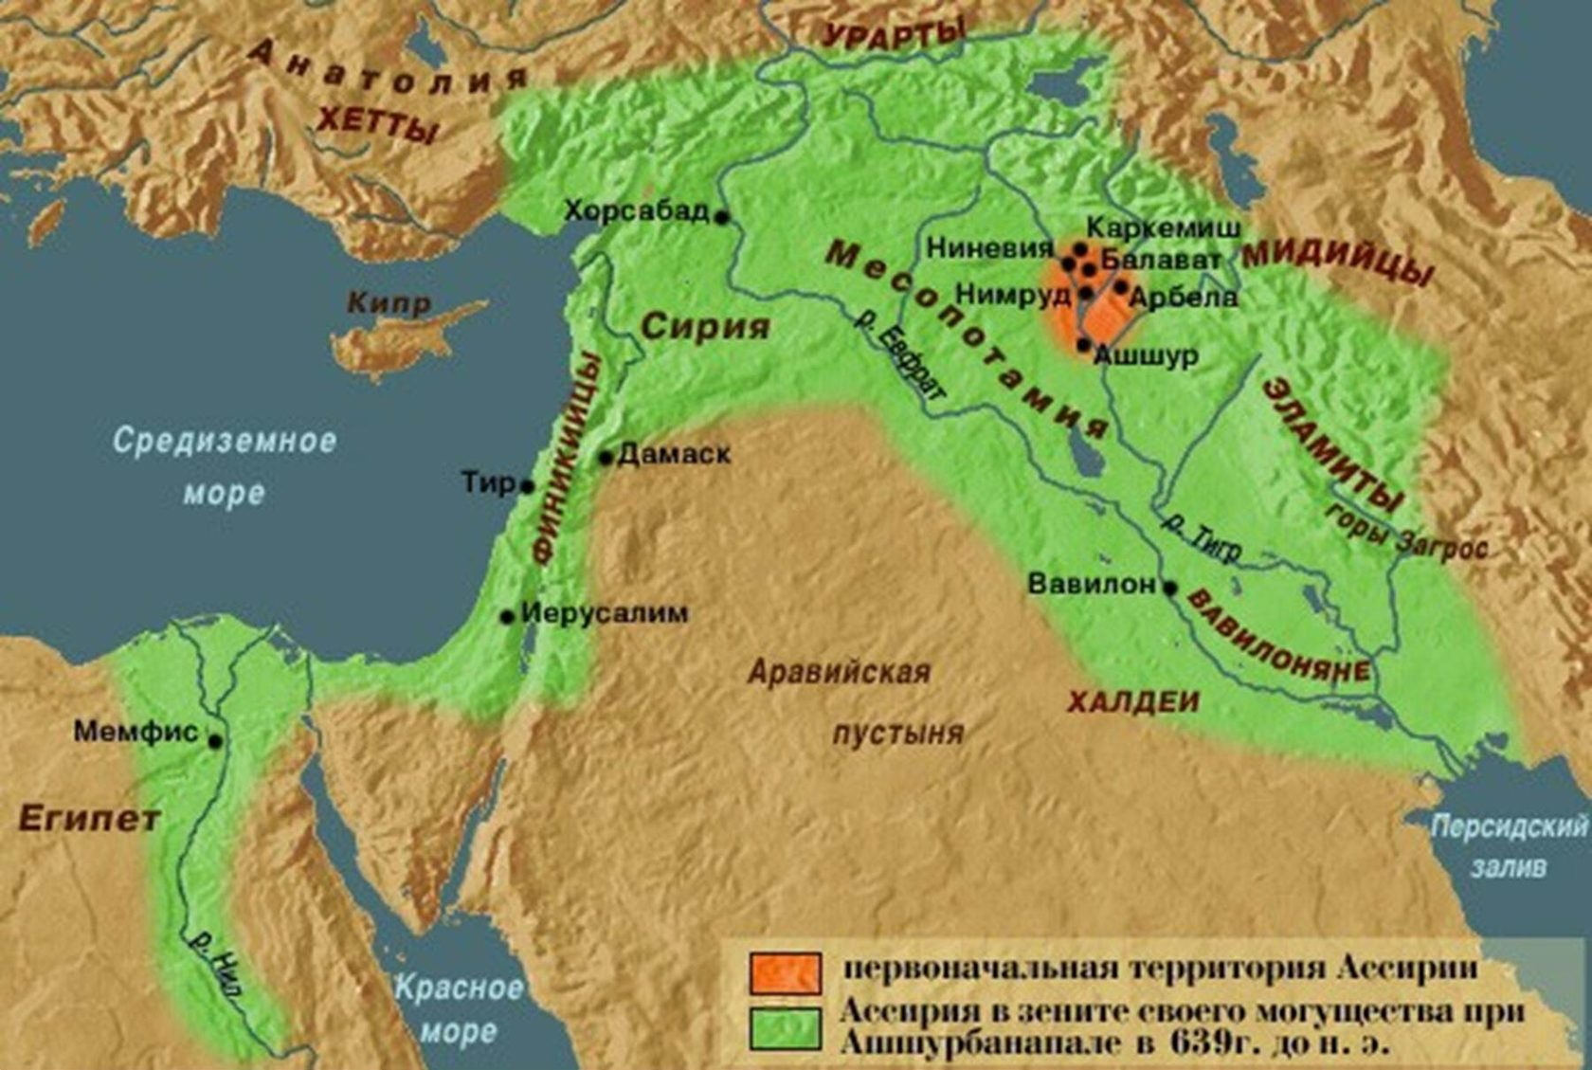
На карте территория между двумя реками
Тигр и Евфрат обозначена как Месопотамия.
Какие еще два названия этой местности вам известны?
Территория между реками Тигр и Евфрат известна как Месопотамия, Двуречье и Междуречье.

Slide 33
5
ВОПРОС

Slide 34
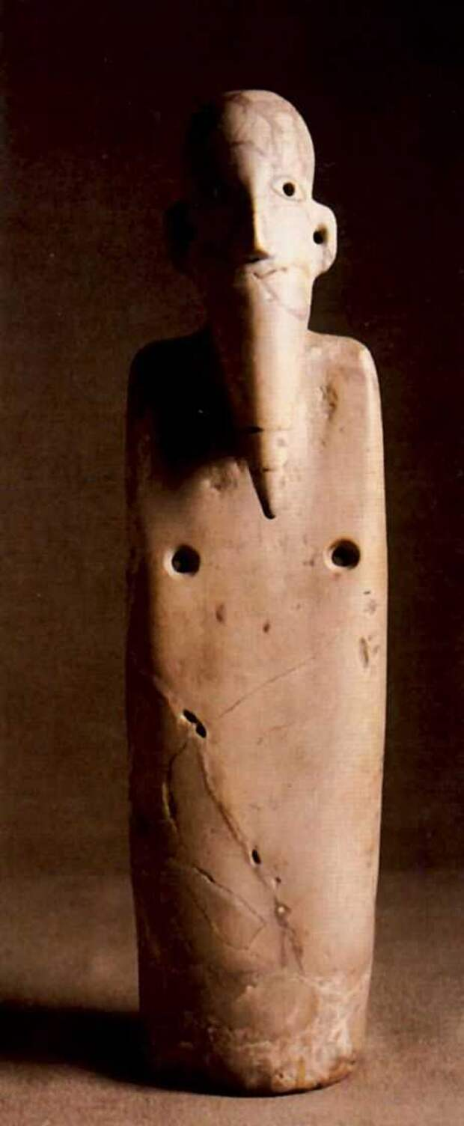
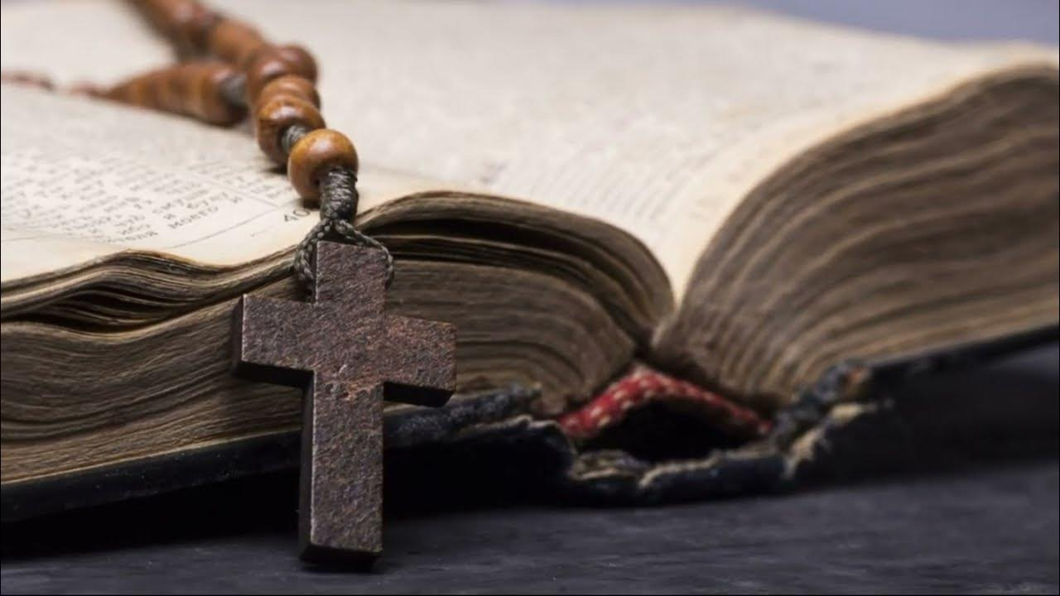
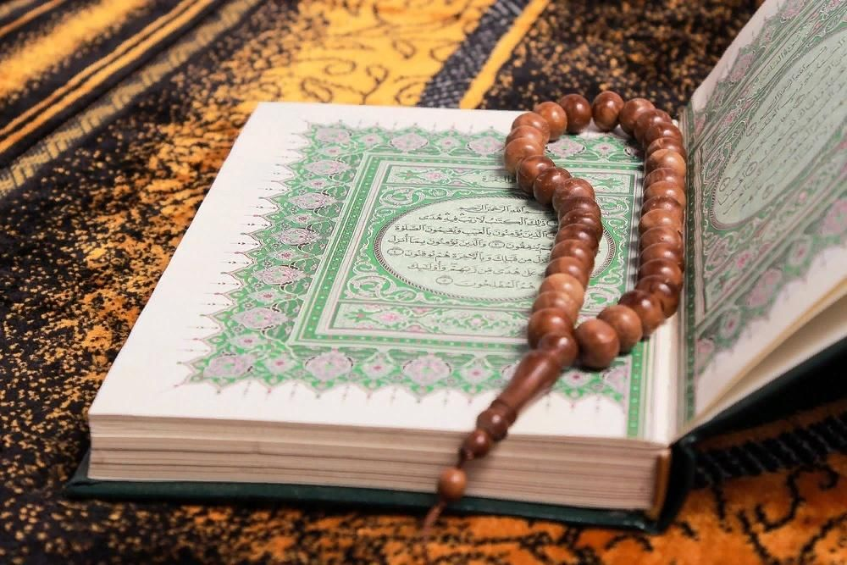
Какие религии характерны
для Древнего мира, Средних веков,
Нового времени?
Язычество
Христианство
Ислам

Slide 35
6
ВОПРОС

Slide 36
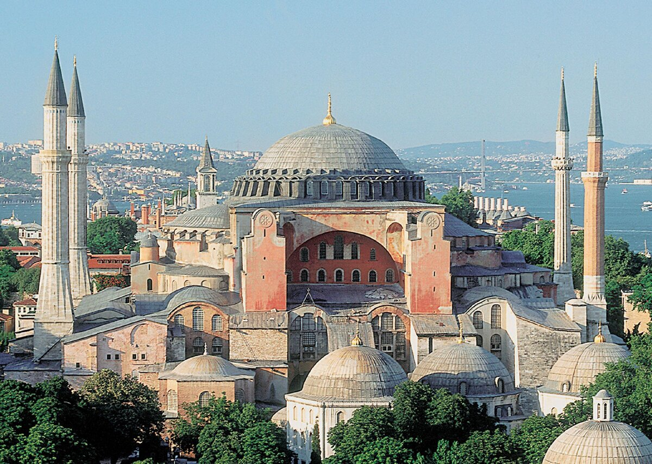
На иллюстрации изображён Храм Святой Софии
в Константинополе.
Но название города несколько устарело. Назовите еще два «имени» этого города (древнее/современное).
Царьград
Стамбул

Slide 37
7
ВОПРОС

Slide 38
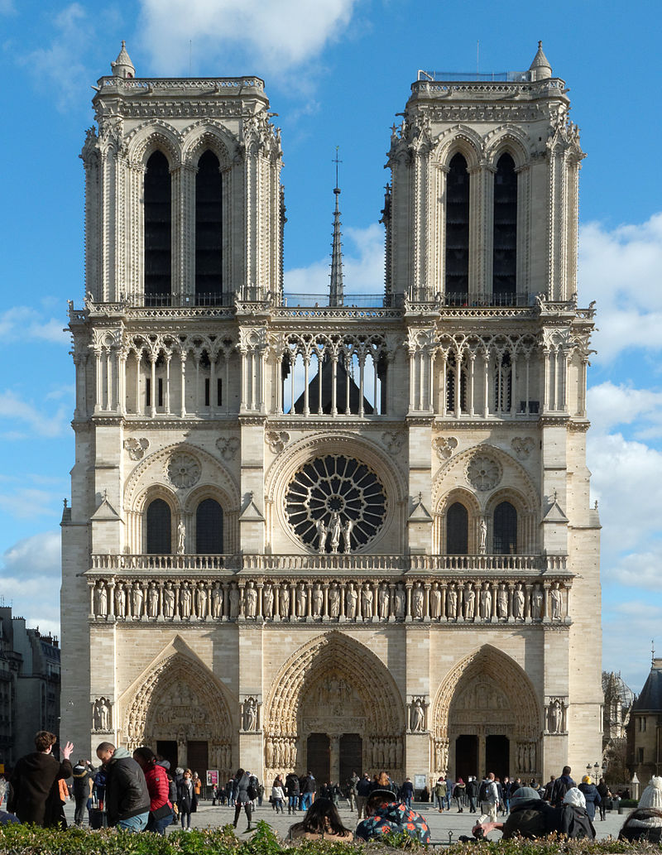
Строительство собора
на фотографии несколько затянулось.
Собор был построен в период
с 1163 по 1345 гг.
Вспомните, как называется собор?
Укажите век/века его постройки.
*Какая реликвия/святыня хранится в данном соборе?
Нотр-Да́м-де-Пари́
XII-XIV вв.

Slide 39
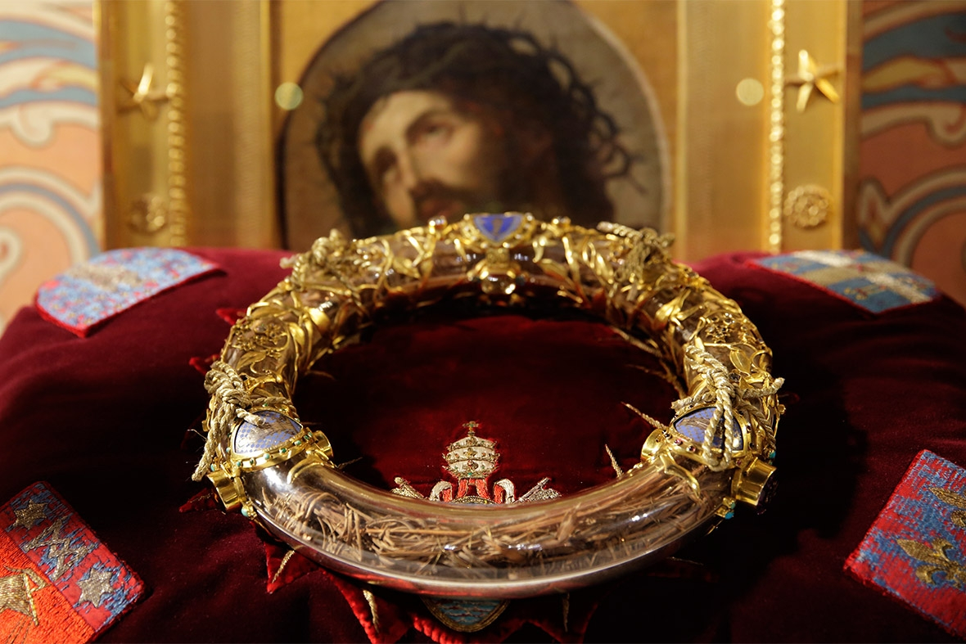
*Терновый венец Иисуса Христа

Slide 40
БЛИЦ-ТУРНИР

Slide 41
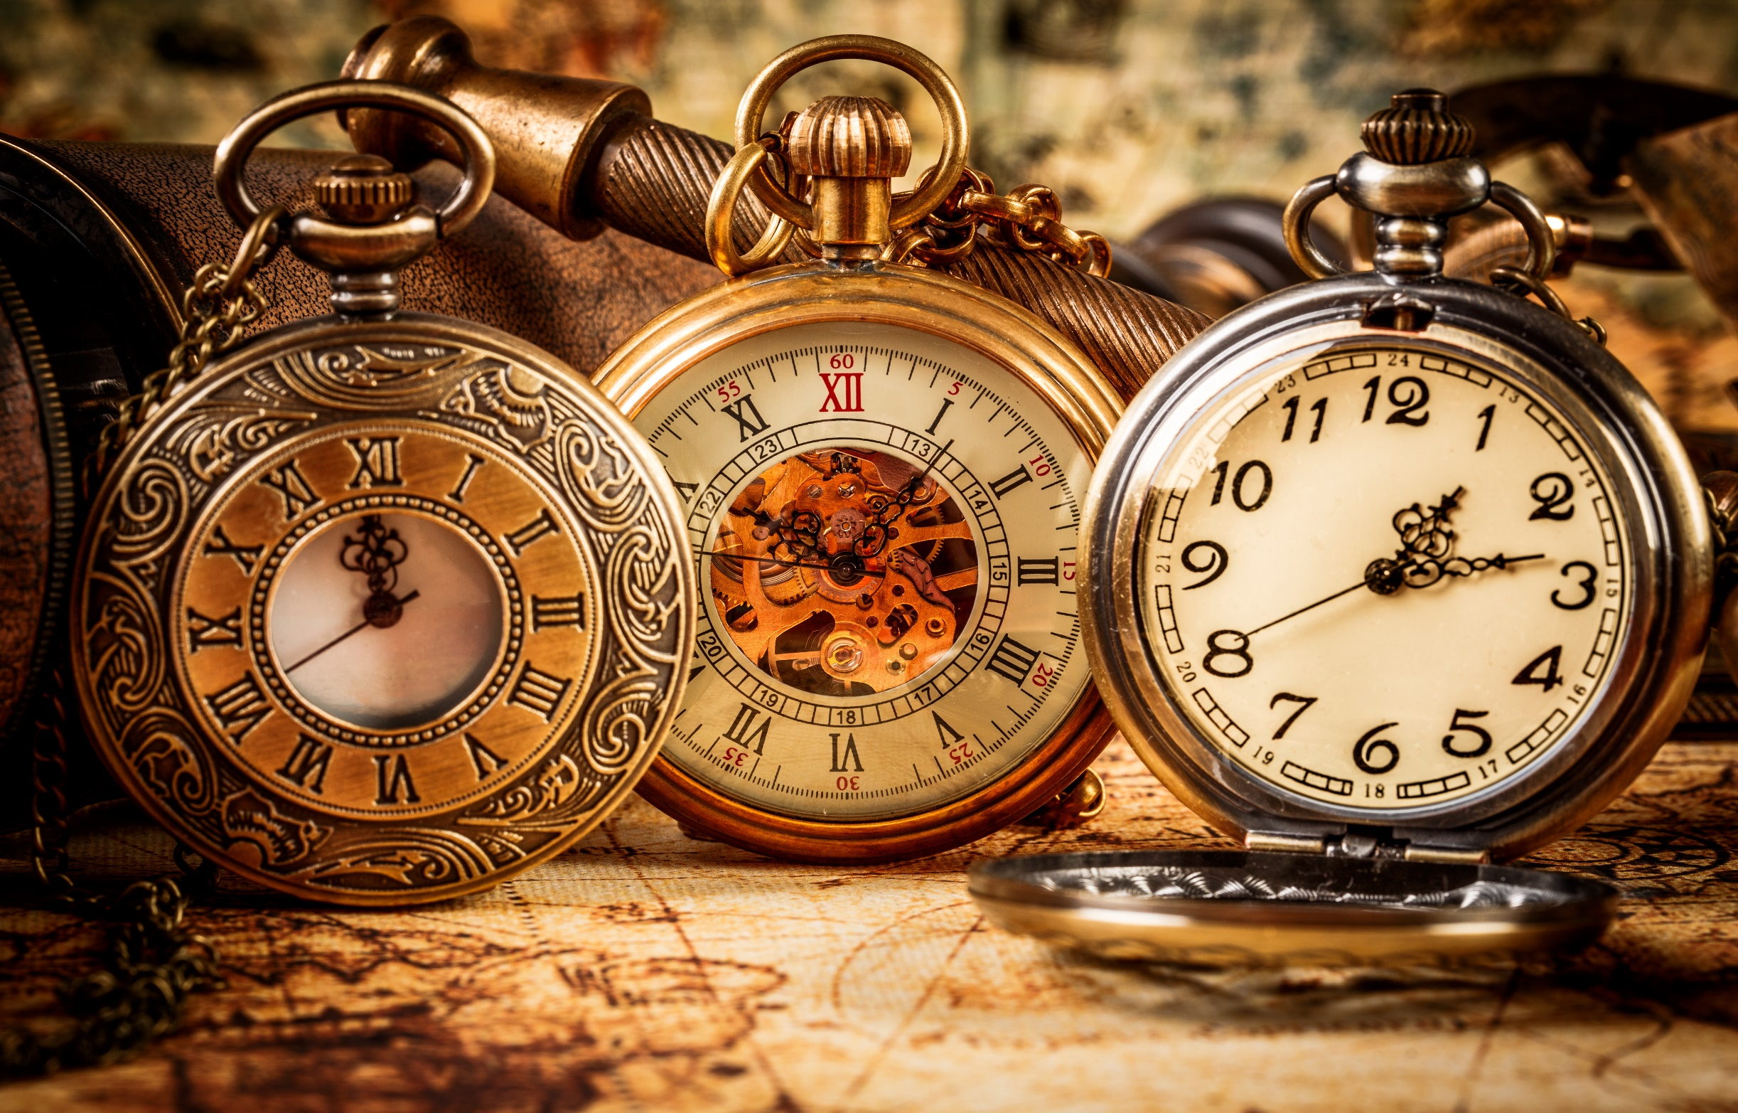

Slide 42
Вопросы блиц-турнира 1 команда:
1. Годы жизни А.С. Пушкина.
2. Перечислите трехсложные стихотворные размеры.
3. «Красна девица», «добрый молодец» - это? (троп).
4. Назовите имя основоположника басни.
5. Начальные или заключительные строки басни с нравоучением?
6. Бог солнца у древних египтян?
7. Первый металл, который научились обрабатывать?
8. Монах давал обет отказаться от личного имущества и семьи, жить в трудах, бедности и молитве. Что означает слово «обет»?
9. Как называются мастерские по переписке рукописей?
10. В честь кого Америка была названа Америкой?

Slide 43
Вопросы блиц-турнира 2 команда:
1. Первое одомашненное животное…
2. Как называется сплав меди и олова?
3. Какая из наук называлась «царица наук» в Средние века?
4. Кто такие вассалы?
5. Органы сословного представительства в Испании – кортесы, во Франции – Генеральные штаты, в Англии…?
6.Годы жизни М.Ю. Лермонтова.
7. Перечислите двухсложные стихотворные размеры.
8. Три рода литературы, перечислите.
9. Противопоставление - какой термин используется в литературе?
10.Картина природы в художественном произведении.

Slide 44
ПОЛУФИНАЛ

Slide 45
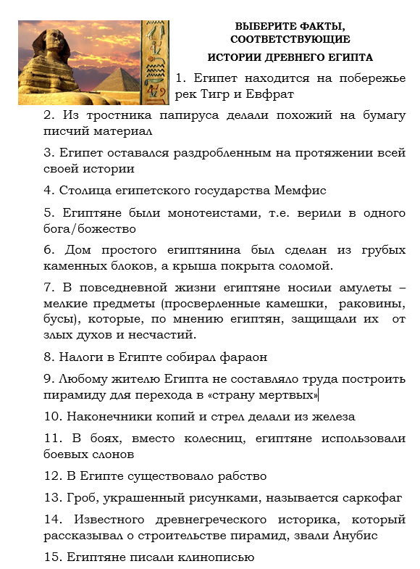
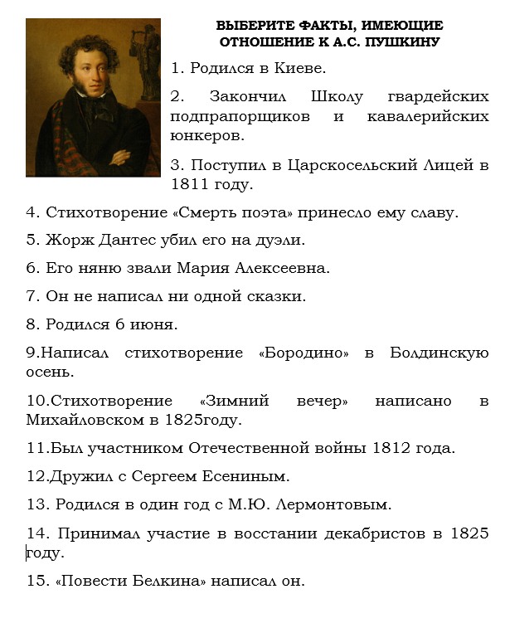
ИСТОРИЯ
ЛИТЕРАТУРА

Slide 46
ФИНАЛ

Slide 47
Составьте как можно
больше слов из слова…

Slide 48
ПОЗДРАВЛЕНИЕ

Slide 49
ПОДВЕДЕНИЕ ИТОГОВ

Slide 50


